Slide 1

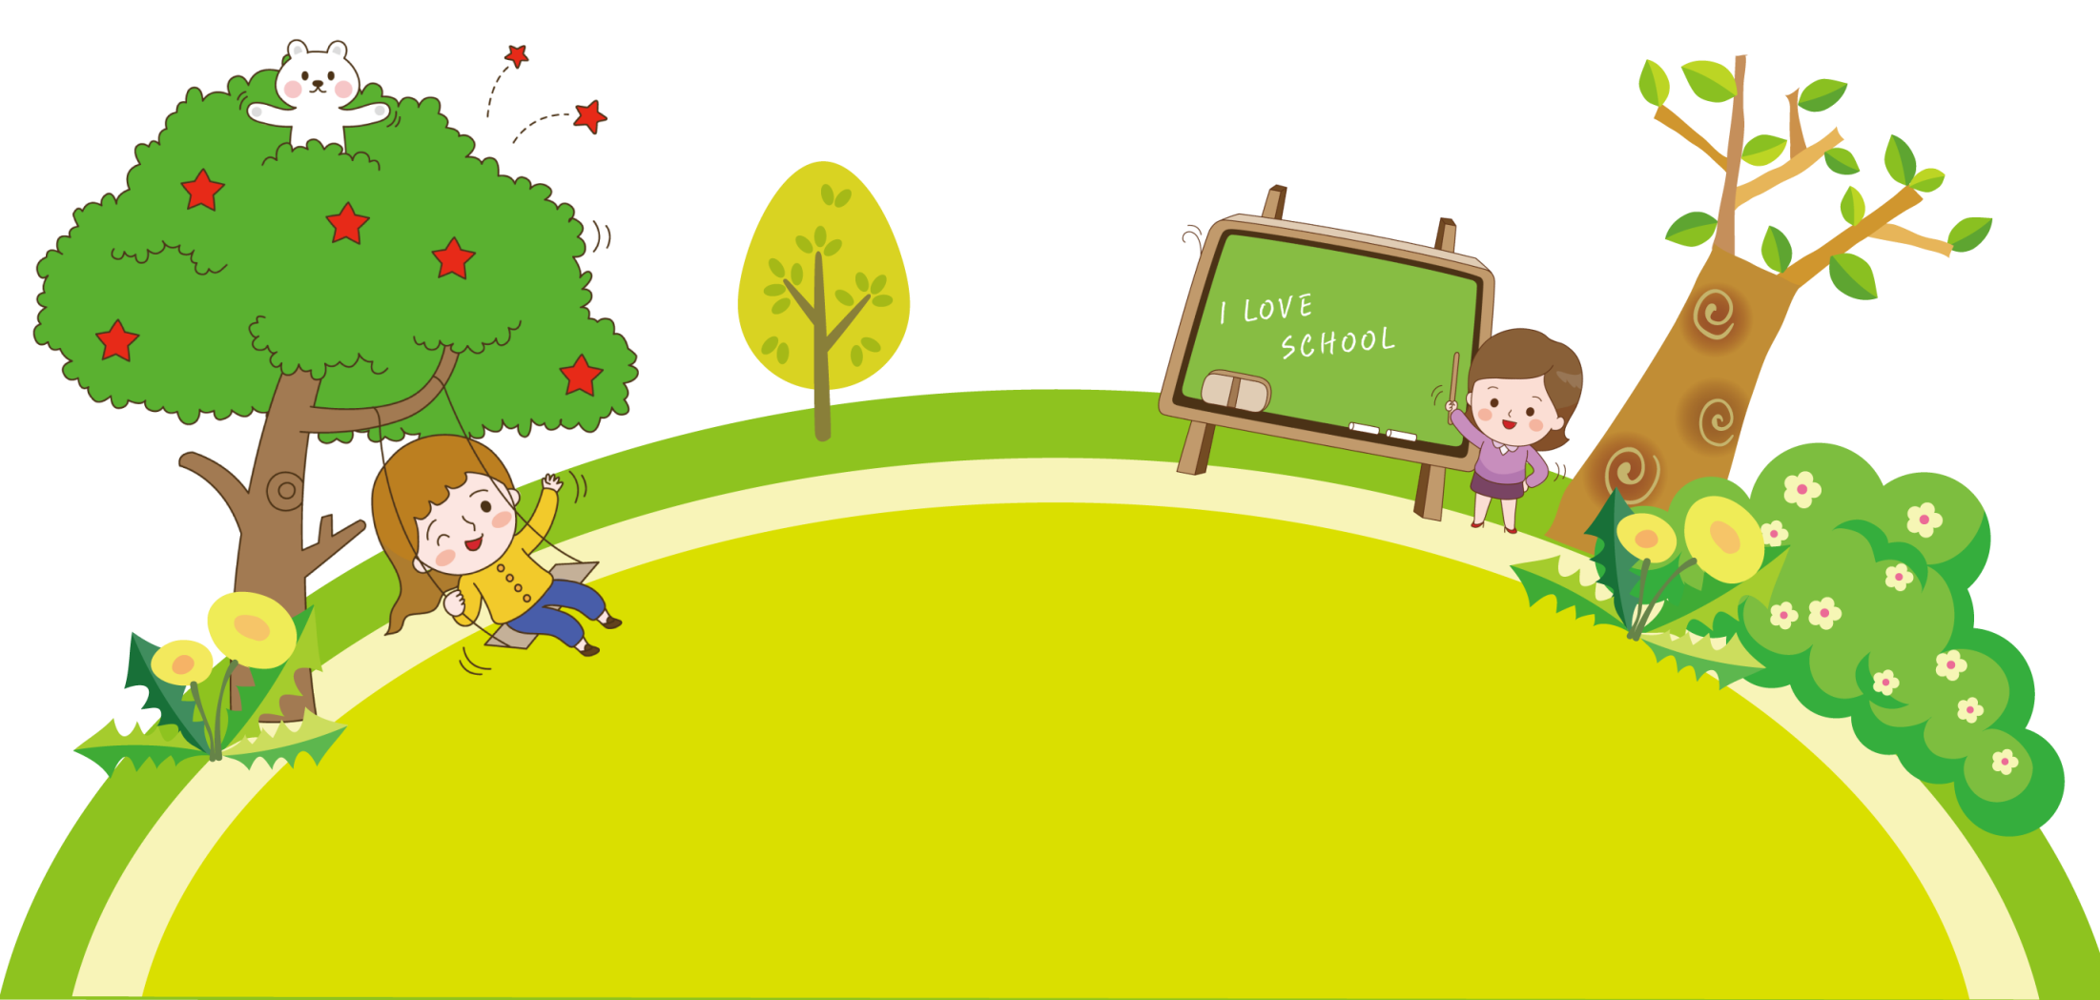
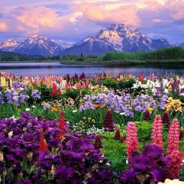
Chào mừng các con đến với tiết học Tiếng Việt

Slide 2





Khởi
động

Slide 3
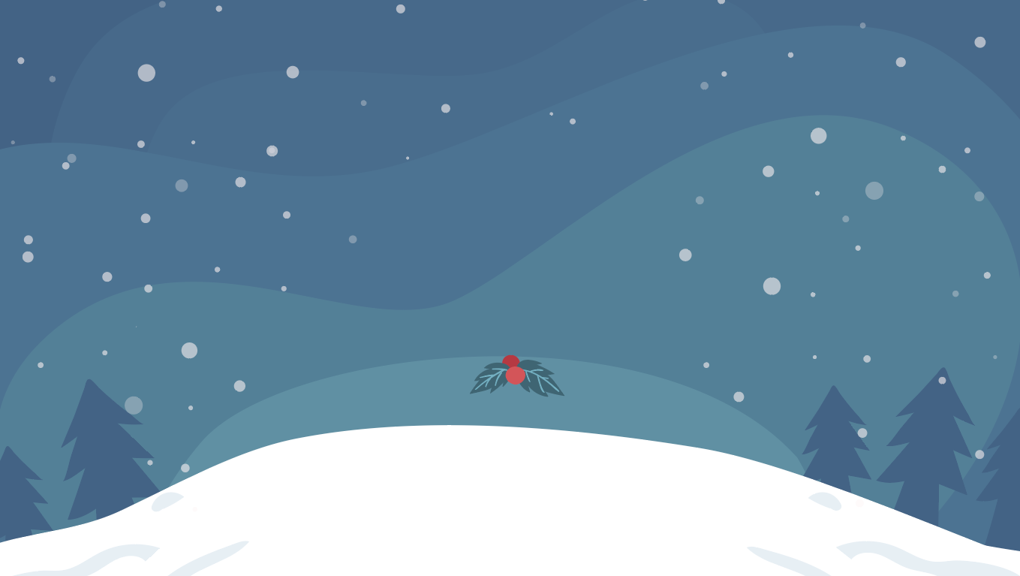

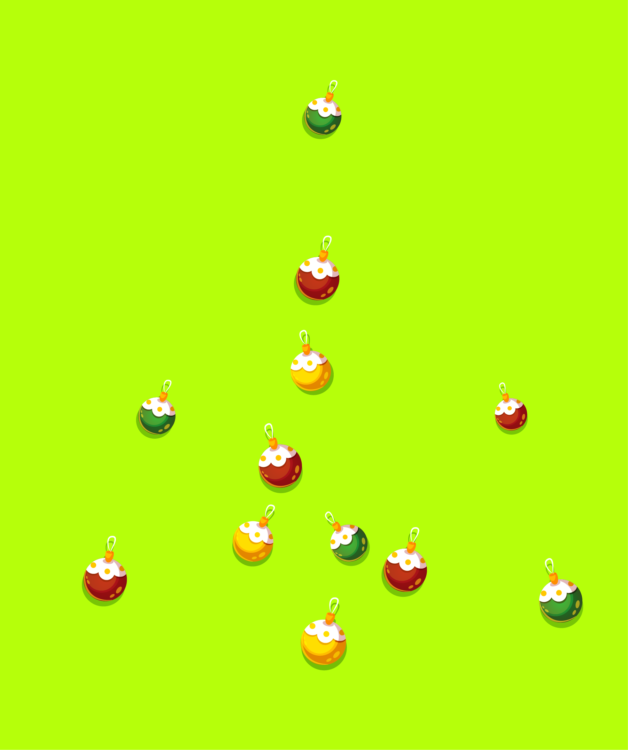
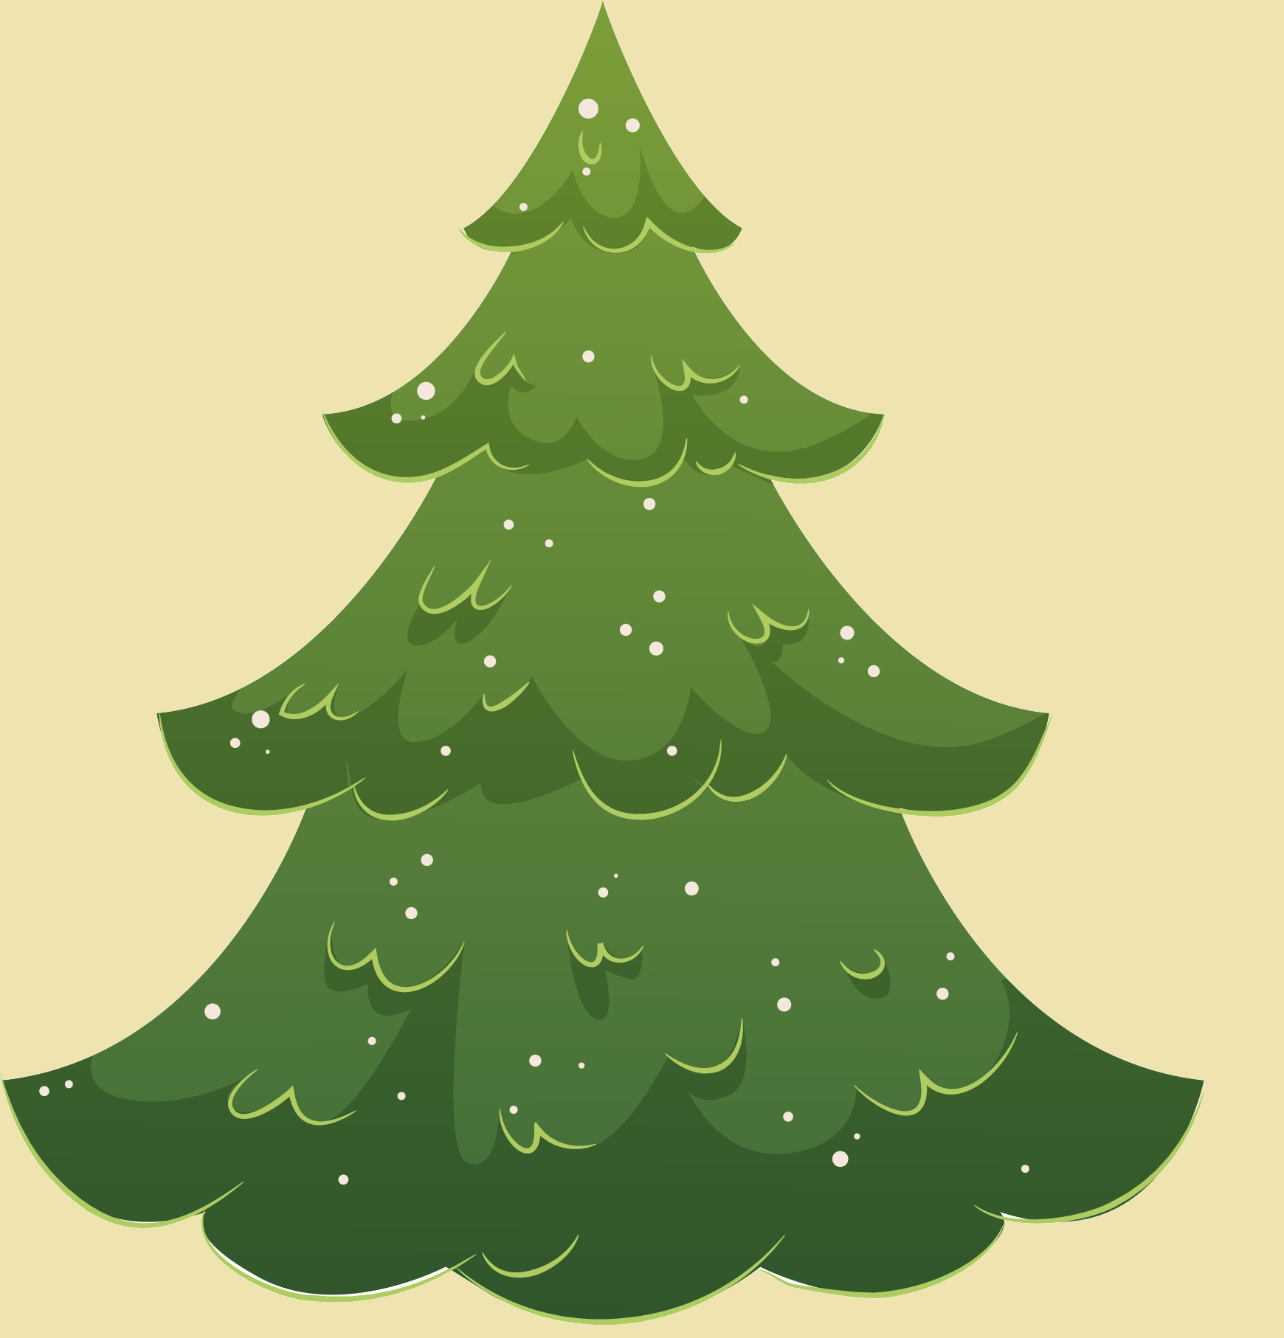
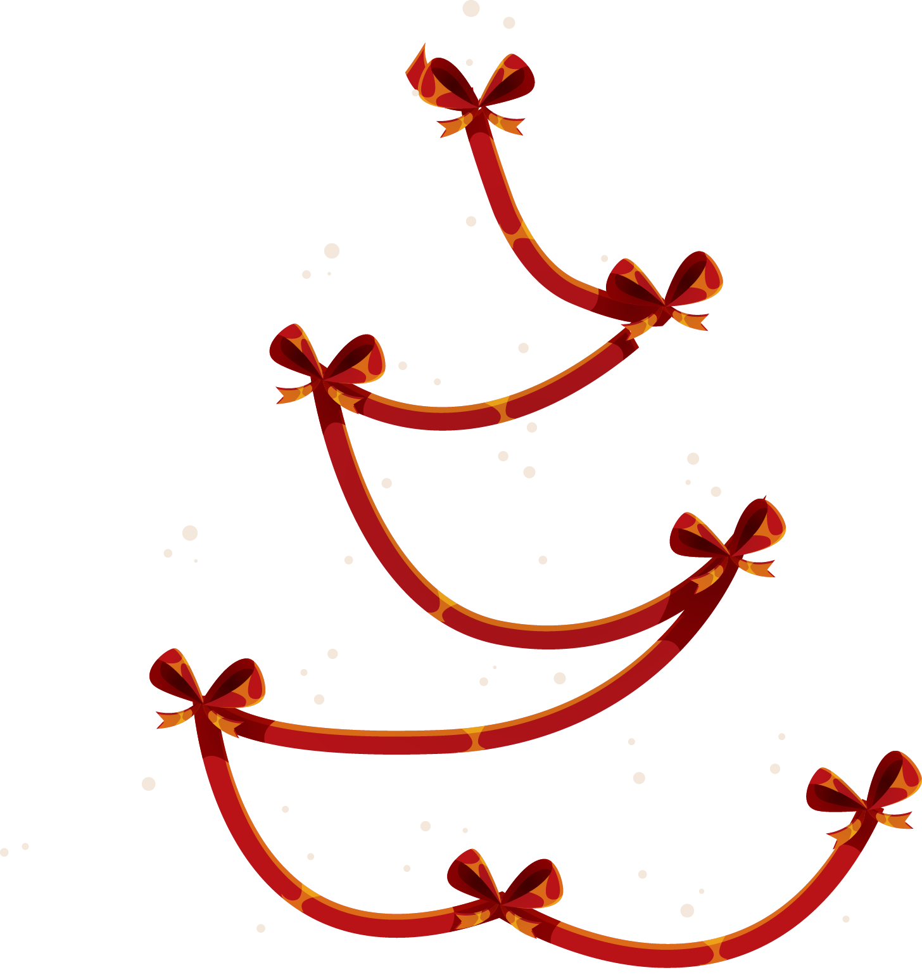
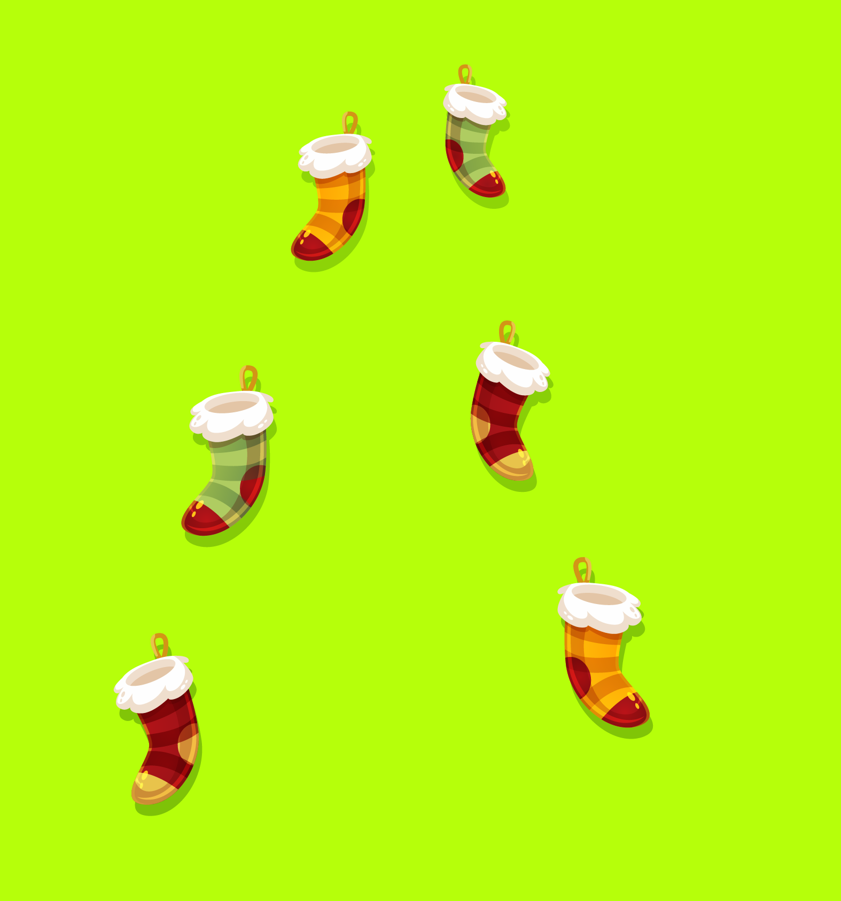
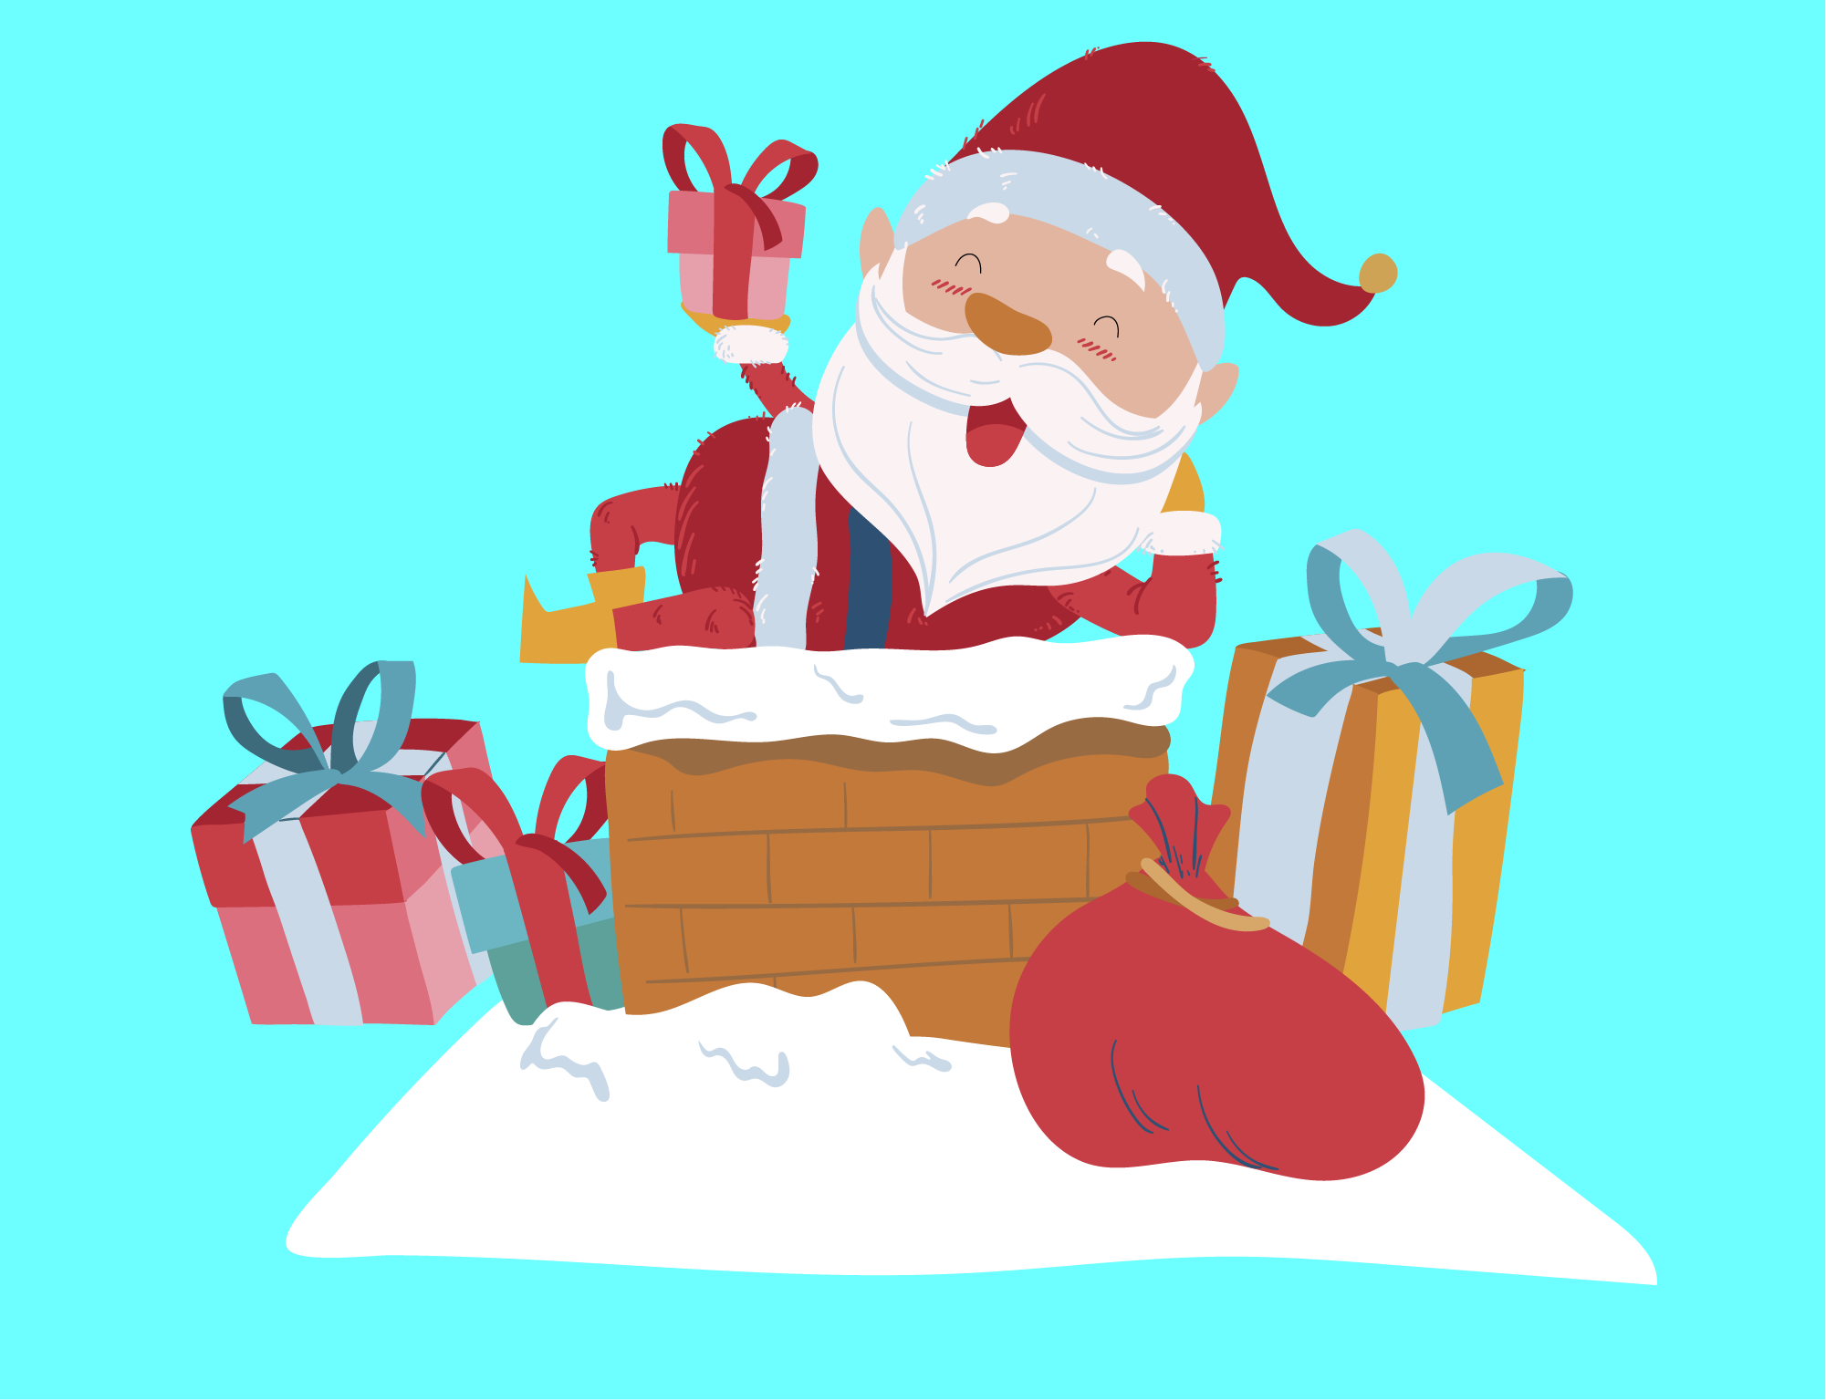

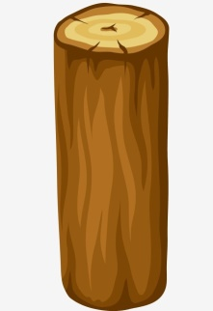


CÂY THÔNG GIÁNG SINH

Slide 4






HỌC TIẾP

Slide 5
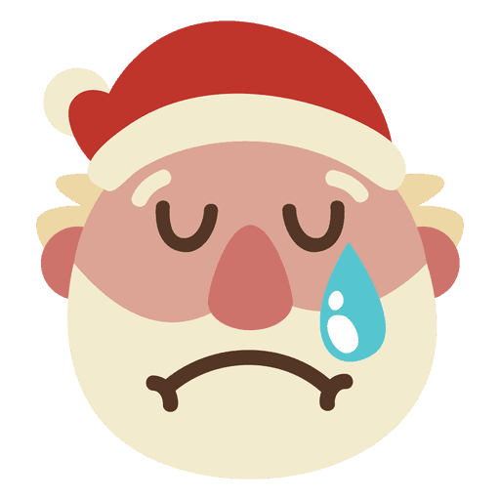
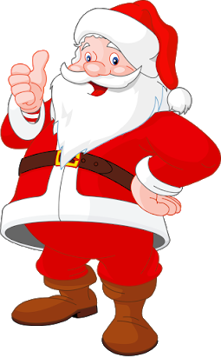


Tiết trước em đã học bài tập đọc...
Bờ tre đón khách.
Chim rừng Tây Nguyên.
Notes:
Thầy/ cô chọn câu trả lời đúng sau đó bấm vào ông già Noel để quay lại trang trí cây thông Noel.

Slide 6
“Khách” đến bờ tre là những loài chim nào?
''Khách''đến thăm bờ tre là: chim sâu, chim sáo, chim chích.
''Khách''đến thăm bờ tre là: đàn cò bạch, bồ nông, bói cá, chim cu,
Notes:
Thầy/ cô chọn câu trả lời đúng sau đó bấm vào ông già Noel để quay lại trang trí cây thông Noel.

Slide 7
Câu thơ nào cho thấy bầy chim cu rất thích bờ tre?
Câu thơ cho thấy bầy chim cu rất quý bờ tre là: Ca hát gật gù: “Ồ, tre rất mát!”
Câu thơ cho thấy bầy chim cu rất quý bờ tre là: Bờ tre quanh hồ
Suốt ngày đón khách
Notes:
Thầy/ cô chọn câu trả lời đúng sau đó bấm vào ông già Noel để quay lại trang trí cây thông Noel.

Slide 8
Bài thơ Bờ tre đón khách giúp em hiểu điều gì?
Giúp em hiểu biết về các loài chim.
Sự quấn quýt giữa cây cối và các loài vật trong thiên nhiên.
Notes:
Thầy/ cô chọn câu trả lời đúng sau đó bấm vào ông già Noel để quay lại trang trí cây thông Noel.

Slide 9
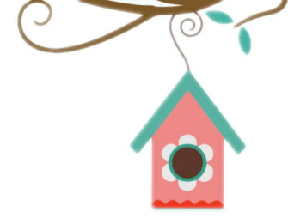
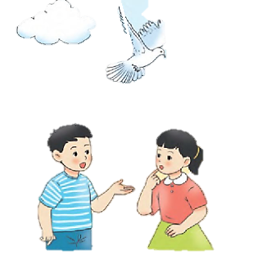
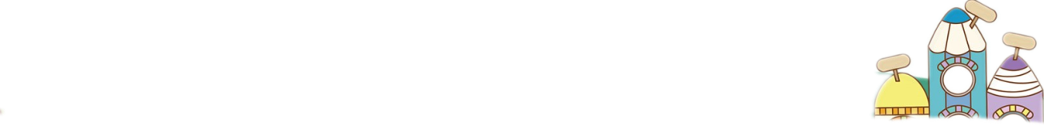
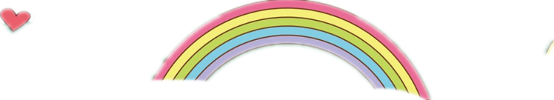
NHỮNG NGƯỜI BẠN NHỎ.

Slide 10


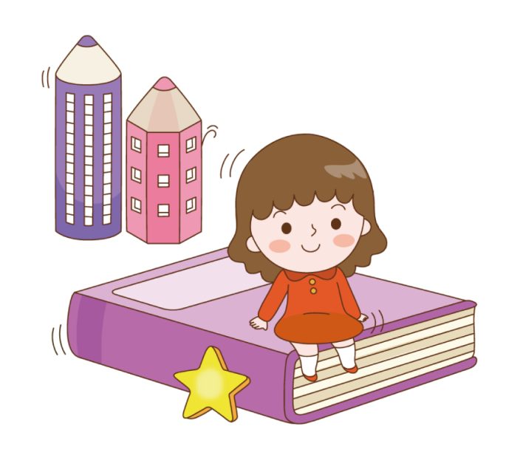
Bài đọc 2
Chim sơn ca và bông cúc trắng.

Slide 11


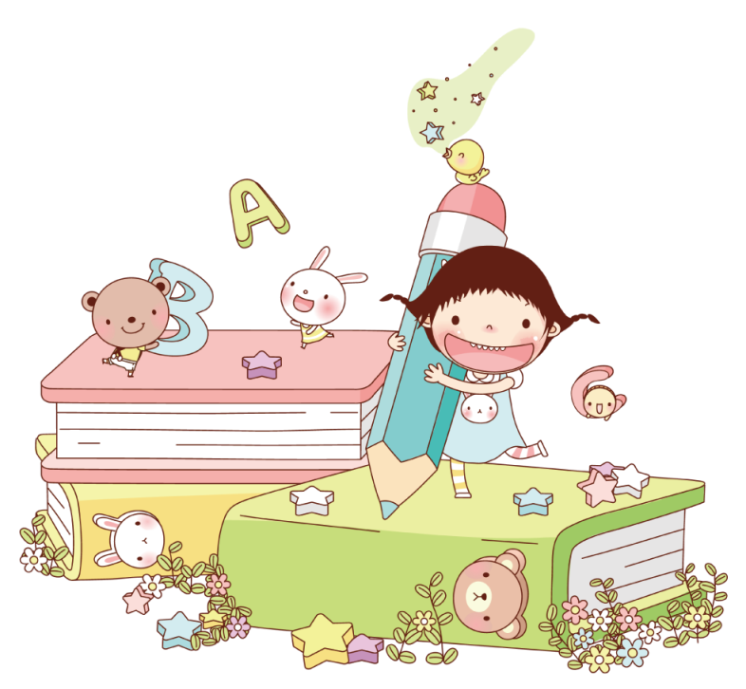
Tiết 1

Slide 12

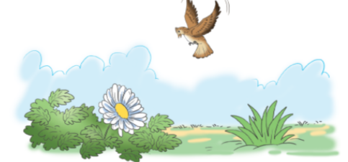
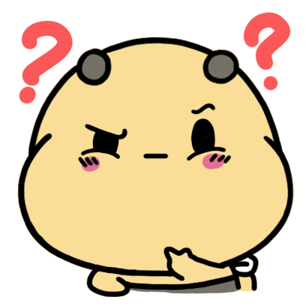
Tranh vẽ cảnh gì?

Slide 13

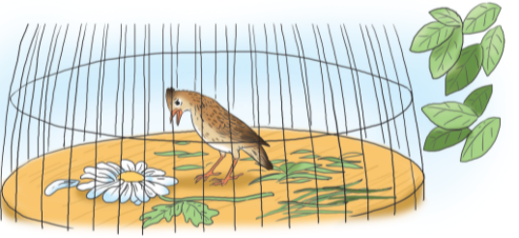
Quan sát tranh minh họa bài đọc, em nhìn thấy gì trong bức tranh?

Slide 14

ĐỌC MẪU
CHIM SƠN CA VÀ BÔNG CÚC TRẮNG
1. Bên bờ rào, giữa đám cỏ dại, có bông cúc trắng. Một chú sơn ca sà xuống bên bông cúc. Chim véo von mãi rồi mới bay về bầu trời xanh thẳm.
2. Nhưng sáng hôm sau, khi vừa xòe cánh đón bình minh, bông cúc đã nghe thấy tiếng sơn ca buồn thảm. Thì ra sơn ca đã bị nhốt trong lồng.
3. Bỗng có hai cậu bé đi vào vườn, căt cả đám cỏ lẫn bông cúc, bỏ vào lồng sơn ca. Con chim bị cầm tù, họng khô bỏng vì khát. Nhưng dù khát, nó vẫn không đụng đến bông hoa.
Tối rồi, chẳng ai cho con chim khốn khổ một giọt nước. Đêm ấy, sơn ca lìa đời. Bông cúc héo lả đi vì thương xót.
4. Sáng hôm sau, thấy sơn ca đã chết, hai cậu bé đặt con chim vào một chiếc hộp rất đẹp và chôn cất thật long trọng. Tội nghiệp con chim! Khi nó còn sống và ca hát, các cậu đã để mặc nó chết vì đói khát. Còn bông hoa, giá các cậu đừng ngắt nó thì hôm nay chắc nó vẫn đang tắm nắng Mặt Trời.
(Theo AN-ĐÉC-XEN (Nguyễn Văn Hải, Vũ Minh Toàn dịch)

Slide 15
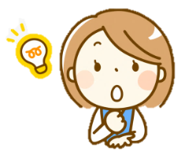
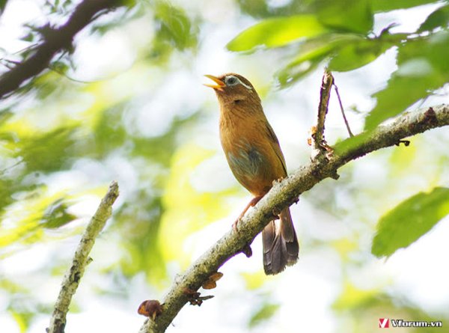
Giải nghĩa từ
Véo von: Âm thanh cao trong trẻo.

Slide 16
Giải nghĩa từ
Cầm tù: Giam giữ.

Slide 17
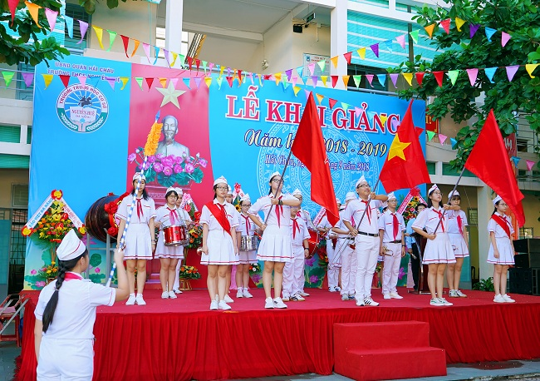
Giải nghĩa từ
Long trọng: đầy đủ nghi lễ rất trang nghiêm.

Slide 18

ĐỌC MẪU
CHIM SƠN CA VÀ BÔNG CÚC TRẮNG
Tìm từ khó đọc
1. Bên bờ rào, giữa đám cỏ dại, có bông cúc trắng. Một chú sơn ca sà xuống bên bông cúc. Chim véo von mãi rồi mới bay về bầu trời xanh thẳm.
2. Nhưng sáng hôm sau, khi vừa xòe cánh đón bình minh, bông cúc đã nghe thấy tiếng sơn ca buồn thảm. Thì ra sơn ca đã bị nhốt trong lồng.
3. Bỗng có hai cậu bé đi vào vườn, cắt cả đám cỏ lẫn bông cúc, bỏ vào lồng sơn ca. Con chim bị cầm tù, họng khô bỏng vì khát. Nhưng dù khát, nó vẫn không đụng đến bông hoa.
Tối rồi, chẳng ai cho con chim khốn khổ một giọt nước. Đêm ấy, sơn ca lìa đời. Bông cúc héo lả đi vì thương xót.
4. Sáng hôm sau, thấy sơn ca đã chết, hai cậu bé đặt con chim vào một chiếc hộp rất đẹp và chôn cất thật long trọng. Tội nghiệp con chim! Khi nó còn sống và ca hát, các cậu đã để mặc nó chết vì đói khát. Còn bông hoa, giá các cậu đừng ngắt nó thì hôm nay chắc nó vẫn đang tắm nắng Mặt Trời.
(Theo AN-ĐÉC-XEN (Nguyễn Văn Hải, Vũ Minh Toàn dịch)

Slide 19
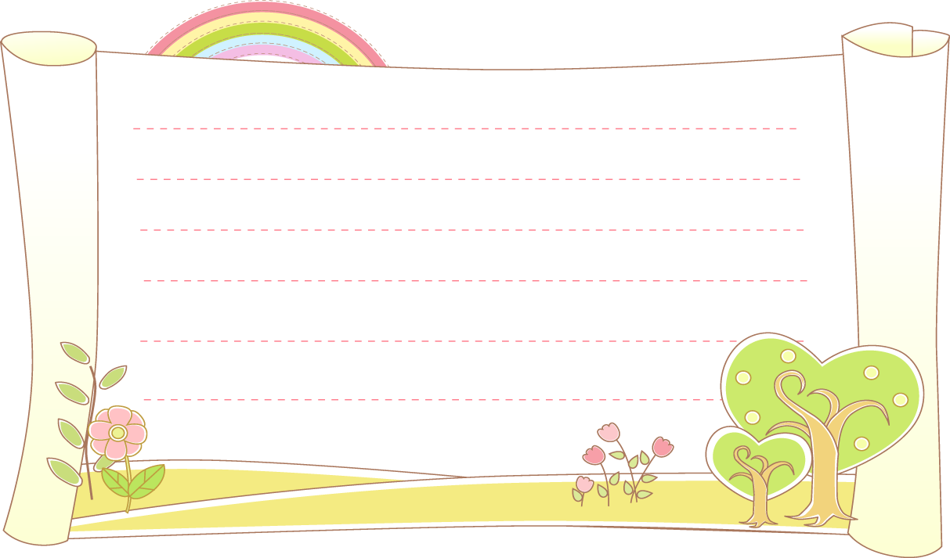
LUYỆN ĐỌC TỪ KHÓ
Xanh thẳm
vào lồng
Long trọng
Thương xót

Slide 20
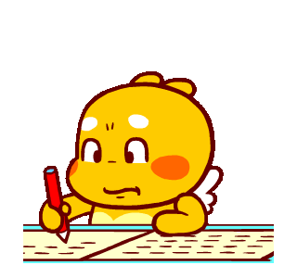
Luyện đọc câu dài.
Nhưng sáng hôm sau, khi vừa xòe cánh đón bình minh, bông cúc đã nghe thấy tiếng sơn ca buồn thảm.
Còn bông hoa, giá các cậu đừng ngắt nó thì hôm nay chắc nó vẫn đang tắm nắng Mặt Trời.

Slide 21
Bài văn có mấy đoạn
CHIM SƠN CA VÀ BÔNG CÚC TRẮNG
Luyện đọc đoạn văn
1. Bên bờ rào, giữa đám cỏ dại, có bông cúc trắng. Một chú sơn ca sà xuống bên bông cúc. Chim véo von mãi rồi mới bay về bầu trời xanh thẳm.
2. Nhưng sáng hôm sau, khi vừa xòe cánh đón bình minh, bông cúc đã nghe thấy tiếng sơn ca buồn thảm. Thì ra sơn ca đã bị nhốt trong lồng.
3. Bỗng có hai cậu bé đi vào vườn, cắt cả đám cỏ lẫn bông cúc, bỏ vào lồng sơn ca. Con chim bị cầm tù, họng khô bỏng vì khát. Nhưng dù khát, nó vẫn không đụng đến bông hoa.
Tối rồi, chẳng ai cho con chim khốn khổ một giọt nước. Đêm ấy, sơn ca lìa đời. Bông cúc héo lả đi vì thương xót.
4. Sáng hôm sau, thấy sơn ca đã chết, hai cậu bé đặt con chim vào một chiếc hộp rất đẹp và chôn cất thật long trọng. Tội nghiệp con chim! Khi nó còn sống và ca hát, các cậu đã để mặc nó chết vì đói khát. Còn bông hoa, giá các cậu đừng ngắt nó thì hôm nay chắc nó vẫn đang tắm nắng Mặt Trời.
(Theo AN-ĐÉC-XEN (Nguyễn Văn Hải, Vũ Minh Toàn dịch)
1
2
3
4

Slide 22
CHIM SƠN CA VÀ BÔNG CÚC TRẮNG
Đọc toàn bài
1
1. Bên bờ rào, giữa đám cỏ dại, có bông cúc trắng. Một chú sơn ca sà xuống bên bông cúc. Chim véo von mãi rồi mới bay về bầu trời xanh thẳm.
2. Nhưng sáng hôm sau, khi vừa xòe cánh đón bình minh, bông cúc đã nghe thấy tiếng sơn ca buồn thảm. Thì ra sơn ca đã bị nhốt trong lồng.
3. Bỗng có hai cậu bé đi vào vườn, căt cả đám cỏ lẫn bông cúc, bỏ vào lồng sơn ca. Con chim bị cầm tù, họng khô bỏng vì khát. Nhưng dù khát, nó vẫn không đụng đến bông hoa.
Tối rồi, chẳng ai cho con chim khốn khổ một giọt nước. Đêm ấy, sơn ca lìa đời. Bông cúc héo lả đi vì thương xót.
4. Sáng hôm sau, thấy sơn ca đã chết, hai cậu bé đặt con chim vào một chiếc hộp rất đẹp và chôn cất thật long trọng. Tội nghiệp con chim! Khi nó còn sống và ca hát, các cậu đã để mặc nó chết vì đói khát. Còn bông hoa, giá các cậu đừng ngắt nó thì hôm nay chắc nó vẫn đang tắm nắng Mặt Trời.
(Theo AN-ĐÉC-XEN (Nguyễn Văn Hải, Vũ Minh Toàn dịch)
2
3
4

Slide 23

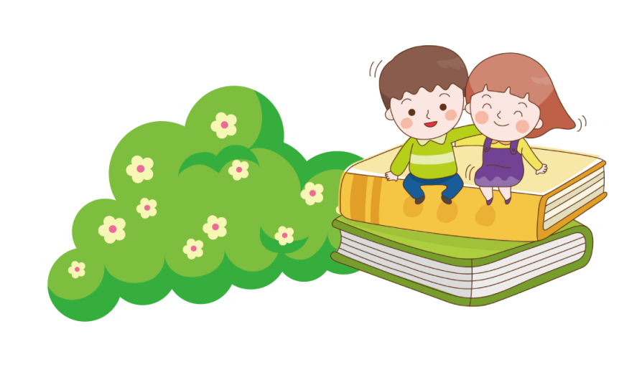
LUYỆN ĐỌC TRONG NHÓM ĐÔI

Slide 24



Đọc trước lớp.

Slide 25
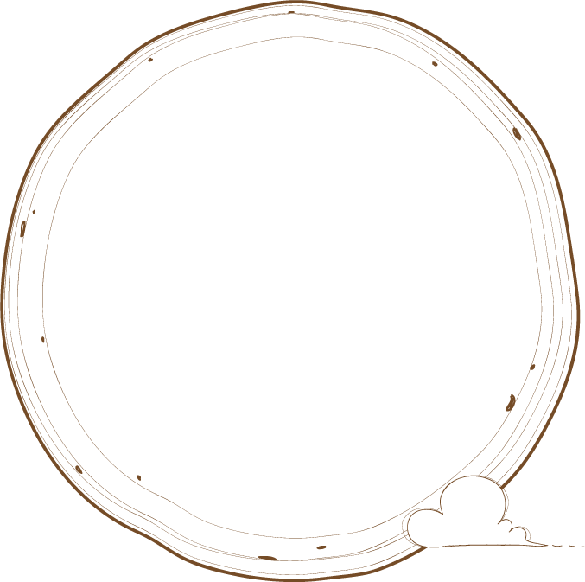
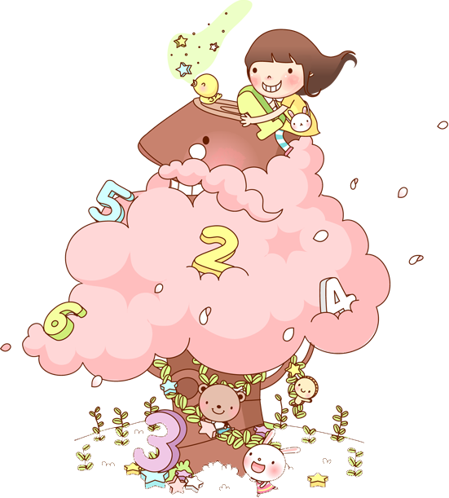
Tiết 2

Slide 26
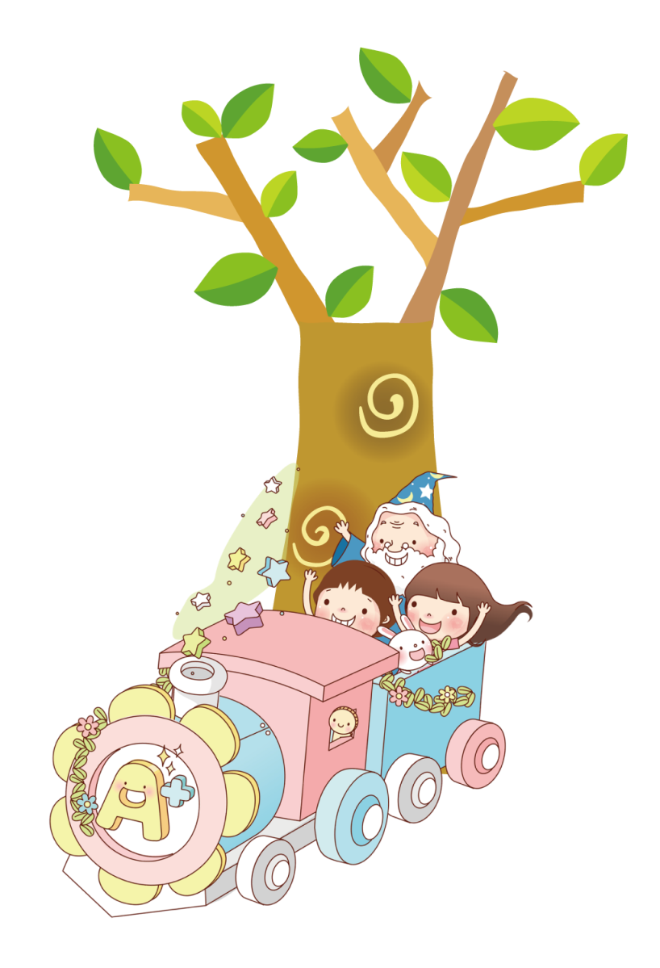
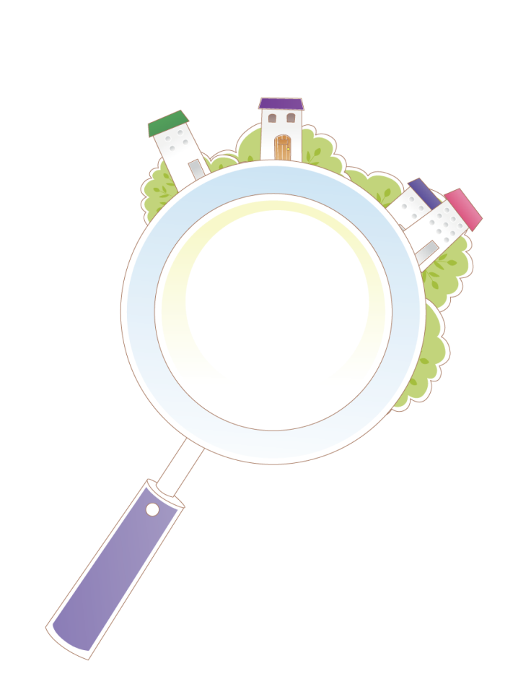
TRẢ LỜI CÂU HỎI

Slide 27
ĐỌC MẪU
CHIM SƠN CA VÀ BÔNG CÚC TRẮNG
Đọc toàn bài
1. Bên bờ rào, giữa đám cỏ dại, có bông cúc trắng. Một chú sơn ca sà xuống bên bông cúc. Chim véo von mãi rồi mới bay về bầu trời xanh thẳm.
2. Nhưng sáng hôm sau, khi vừa xòe cánh đón bình minh, bông cúc đã nghe thấy tiếng sơn ca buồn thảm. Thì ra sơn ca đã bị nhốt trong lồng.
3. Bỗng có hai cậu bé đi vào vườn, căt cả đám cỏ lẫn bông cúc, bỏ vào lồng sơn ca. Con chim bị cầm tù, họng khô bỏng vì khát. Nhưng dù khát, nó vẫn không đụng đến bông hoa.
Tối rồi, chẳng ai cho con chim khốn khổ một giọt nước. Đêm ấy, sơn ca lìa đời. Bông cúc héo lả đi vì thương xót.
4. Sáng hôm sau, thấy sơn ca đã chết, hai cậu bé đặt con chim vào một chiếc hộp rất đẹp và chôn cất thật long trọng. Tội nghiệp con chim! Khi nó còn sống và ca hát, các cậu đã để mặc nó chết vì đói khát. Còn bông hoa, giá các cậu đừng ngắt nó thì hôm nay chắc nó vẫn đang tắm nắng Mặt Trời.
(Theo AN-ĐÉC-XEN (Nguyễn Văn Hải, Vũ Minh Toàn dịch)
1
2
3
4

Slide 28
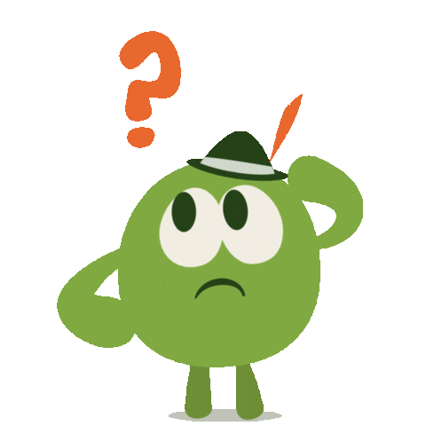
Đọc đoạn 1
1.Đoạn 1 giới thiệu những nhân vật nào của câu chuyện?
Bên bờ rào, giữa đám cỏ dại, có bông cúc trắng. Một chú sơn ca sà xuống bên bông cúc. Chim véo von mãi rồi mới bay về bầu trời xanh thẳm.
Đoạn 1: giới thiệu về bông cúc trắng và chú chim sơn ca.

Slide 29

Đọc đoạn 2, 3
2. Chuyện gì đã xảy ra vào ngày hôm sau?
Nhưng sáng hôm sau, khi vừa xòe cánh đón bình minh, bông cúc đã nghe thấy tiếng sơn ca buồn thảm. Thì ra sơn ca đã bị nhốt trong lồng.
a. Với chim sơn ca?
⇨ Chim sơn ca đã bị nhốt vào trong lồng.
Bỗng có hai cậu bé đi vào vườn, căt cả đám cỏ lẫn bông cúc, bỏ vào lồng sơn ca. Con chim bị cầm tù, họng khô bỏng vì khát. Nhưng dù khát, nó vẫn không đụng đến bông hoa.
Tối rồi, chẳng ai cho con chim khốn khổ một giọt nước. Đêm ấy, sơn ca lìa đời. Bông cúc héo lả đi vì thương xót.
b. Với bông cúc trắng?
⇨ Bông cúc trắng bị hai cậu bé cắt và bỏ vào lồng sơn ca.

Slide 30
Đọc đoạn 4
3. Hành động của hai cậu bé đã gây ra chuyện gì đau lòng?
Sáng hôm sau, thấy sơn ca đã chết, hai cậu bé đặt con chim vào một chiếc hộp rất đẹp và chôn cất thật long trọng. Tội nghiệp con chim! Khi nó còn sống và ca hát, các cậu đã để mặc nó chết vì đói khát. Còn bông hoa, giá các cậu đừng ngắt nó thì hôm nay chắc nó vẫn đang tắm nắng Mặt Trời.
⇨ Hành động của hai cậu bé đã khiến cho chim sơn ca chết, bông hoa cũng bị héo khô.

Slide 31
Đọc toàn bài
CHIM SƠN CA VÀ BÔNG CÚC TRẮNG
1. Bên bờ rào, giữa đám cỏ dại, có bông cúc trắng. Một chú sơn ca sà xuống bên bông cúc. Chim véo von mãi rồi mới bay về bầu trời xanh thẳm.
2. Nhưng sáng hôm sau, khi vừa xòe cánh đón bình minh, bông cúc đã nghe thấy tiếng sơn ca buồn thảm. Thì ra sơn ca đã bị nhốt trong lồng.
3. Bỗng có hai cậu bé đi vào vườn, căt cả đám cỏ lẫn bông cúc, bỏ vào lồng sơn ca. Con chim bị cầm tù, họng khô bỏng vì khát. Nhưng dù khát, nó vẫn không đụng đến bông hoa.
Tối rồi, chẳng ai cho con chim khốn khổ một giọt nước. Đêm ấy, sơn ca lìa đời. Bông cúc héo lả đi vì thương xót.
4. Sáng hôm sau, thấy sơn ca đã chết, hai cậu bé đặt con chim vào một chiếc hộp rất đẹp và chôn cất thật long trọng. Tội nghiệp con chim! Khi nó còn sống và ca hát, các cậu đã để mặc nó chết vì đói khát. Còn bông hoa, giá các cậu đừng ngắt nó thì hôm nay chắc nó vẫn đang tắm nắng Mặt Trời.
(Theo AN-ĐÉC-XEN (Nguyễn Văn Hải, Vũ Minh Toàn dịch)
1
2
3
4

Slide 32
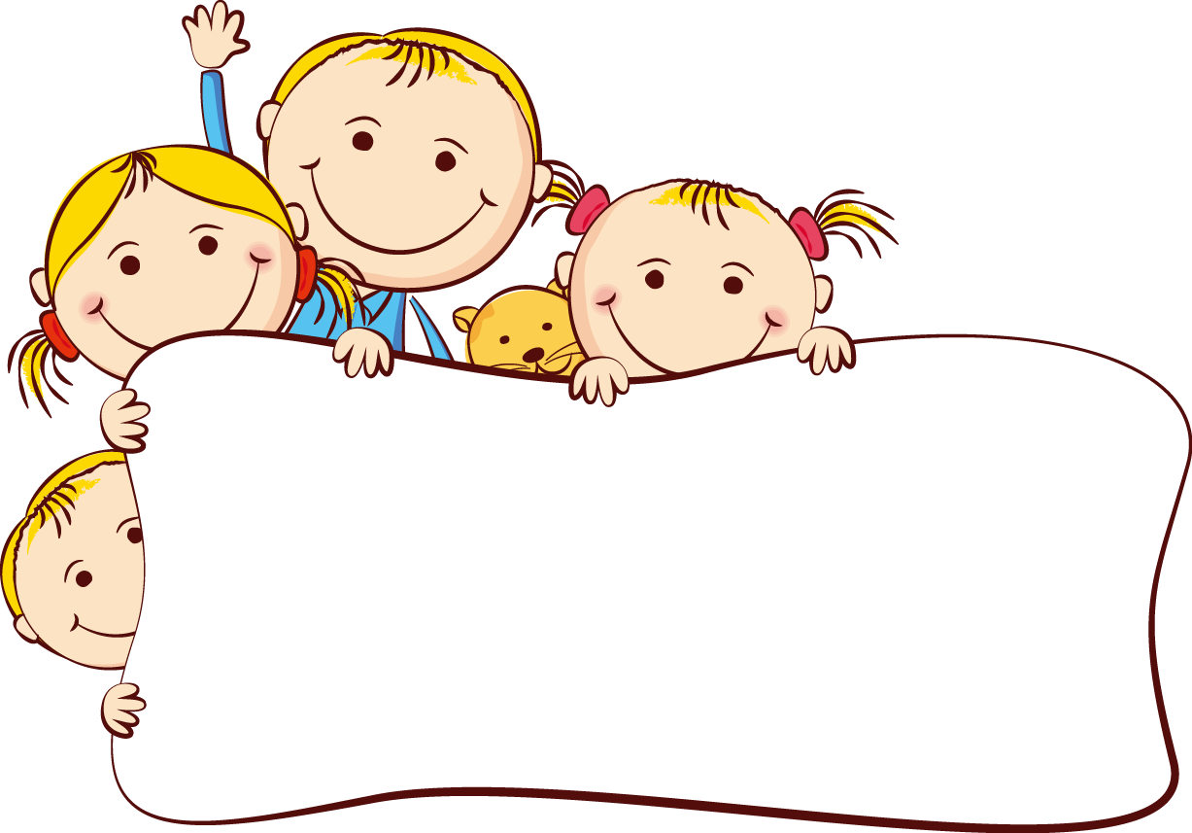

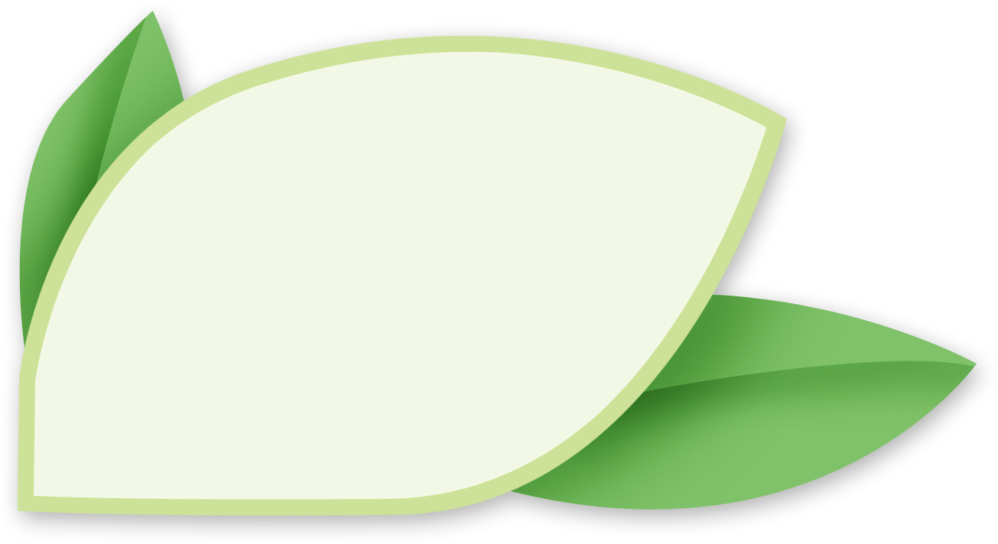
Câu chuyện trên giúp em hiểu điều gì?
Hãy bảo vệ chim chóc, bảo vệ các loài hoa vì chúng làm cho cuộc sống thêm tươi đẹp.
Đoạn thơ nói về tình cảm yêu thương vồ bờ bến của mẹ, tình cảm ấy sẽ đi theo con đến hết cuộc đời.

Slide 33


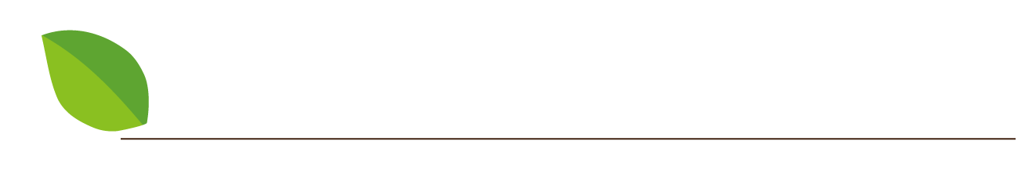
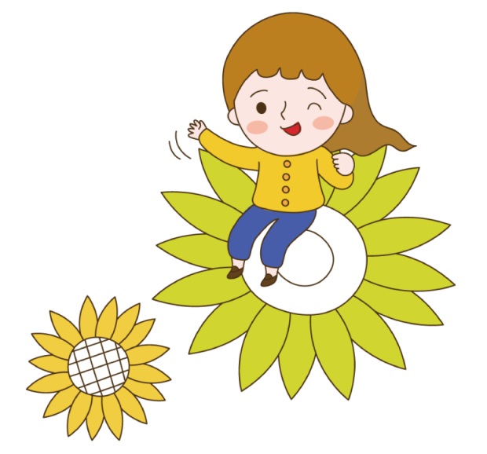
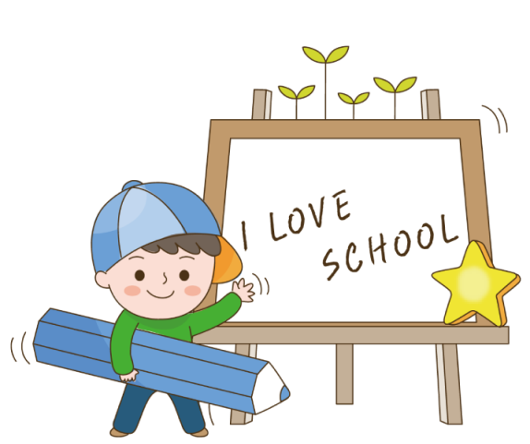
LUYỆN TẬP THEO VĂN BẢN ĐỌC

Slide 34


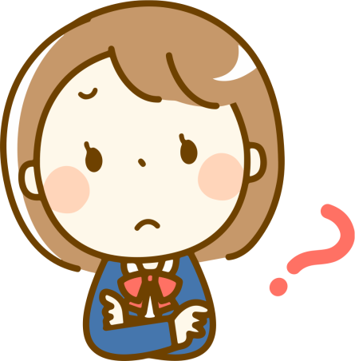
1. Giả sử một cậu bé trong câu chuyện trên không muốn bắt chim sơn ca, cậu sẽ từ chối thế nào khi bạn rủ đi bắt chim? Chọn câu trả lời em thích:
a. Cậu đừng bắt chim! Hãy để nó tự do!
b. Không, tớ không bắt chim đâu! Tội nghiệp nó!
c. Chim đang bay nhảy tự do, tại sao lại bắt nó? Đừng làm vậy!

Slide 35
2. Hãy nói 1 – 2 câu thể hiện thái độ đồng tình với ý kiến trên.
Ví dụ:
Đúng đấy! Chim vốn là loài bay lượn tự do trên bầu trời. Bây giờ mà chúng mình đem bắt nhốt nó vào lồng thì tội nghiệp nó lắm!

Slide 36


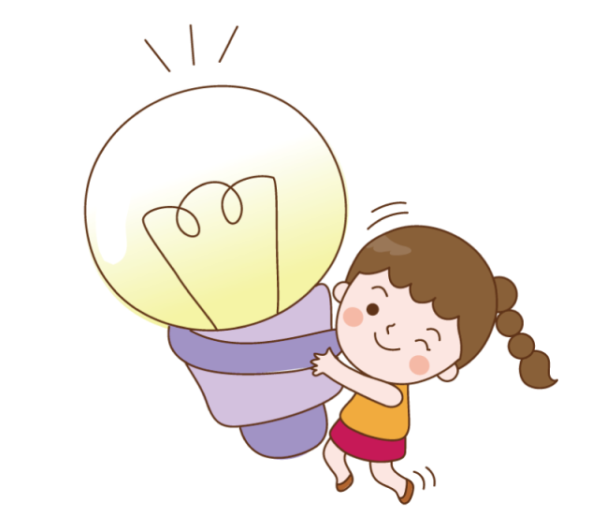
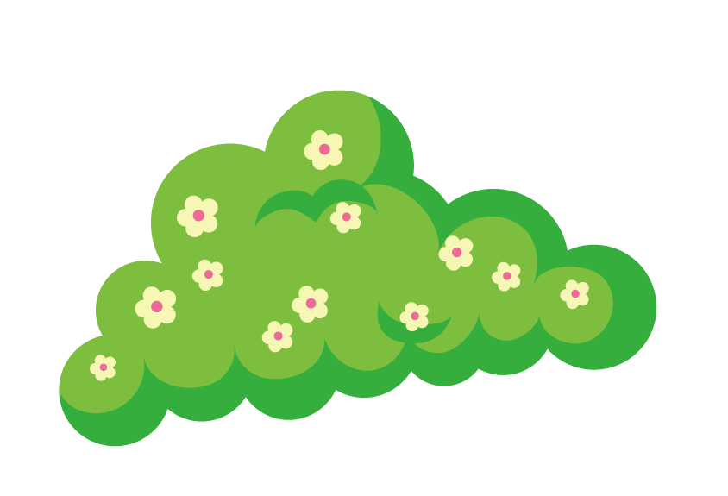
Củng cố và
dặn dò

Slide 37
